Slide 1
Introducción a metodologías ágiles y Scrum

Slide 2

Metodologías de cascada
Metodologías ágiles
Scrum
Índice
Introducción a metodologías ágiles y Scrum

Slide 3
Metodologías
de cascada
1
Introducción a metodologías ágiles y Scrum

Slide 4
Breve historia
En 1970 Winston Royce publica un artículo sobre las metodologías secuenciales o de cascada.
En 1985 el Departamento de Defensa de EEUU hace obligatoria la implementación de la metodología para sus proyectos.
A partir de ese momento, la metodología de cascada se populariza hasta convertirse en un estándar mundial para el desarrollo de software.
Introducción a metodologías ágiles y Scrum

Slide 5
INTERVENCIÓN USUARIO
FACTIBILIDAD
USUARIO EXCLUIDO
REQUERIM.
DISEÑO
INTERVENCIÓN USUARIO
IMPLEMENT.
VERIFICACIÓN
MANTENIMIENTO
CICLO LARGO DE DESARROLLO 9 ~ 18++ MESES
Introducción a metodologías ágiles y Scrum

Slide 6
Lo bueno
Procesos mecánicos
Funcionan muy bien para procesos donde no hay incertidumbre.
Fases y costos
Al encontrarse con procesos mecánicos en terrenos con baja incertidumbre, las fases y los costos están bien calculados.
Introducción a metodologías ágiles y Scrum

Slide 7
Lo malo
Cambios
Tienen poca capacidad de adaptación a los cambios de requerimiento.
Requerimientos
Deben conocerse todos los requerimientos desde el momento cero del proyecto.
Retrasos
Al estar tan marcada cada etapa, si una se retrasa, traslada el retraso a la próxima y a todas las demás consecutivamente.
Introducción a metodologías ágiles y Scrum

Slide 8

Todo esto funciona
bien en un mundo ideal
Introducción a metodologías ágiles y Scrum

Slide 9
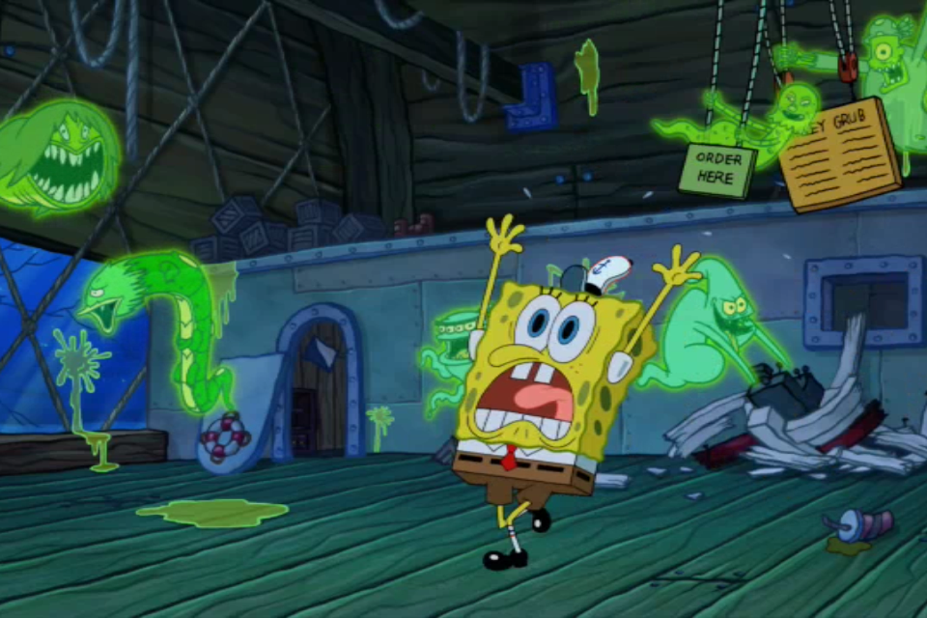
La realidad
es un tanto diferente...
Introducción a metodologías ágiles y Scrum

Slide 10
Metodologías
ágiles
2
Introducción a metodologías ágiles y Scrum

Slide 11
Breve historia
Con el correr de los años se hizo evidente que las metodologías secuenciales no estaban produciendo buenos resultados. Como resultado, durante la década del 1990 surgieron diversas metodologías ágiles de desarrollo, como Scrum, XP, FDD, Crystal.
En 1994 se publica el Reporte del caos, donde se demostró que de cada 10 proyectos, menos de 2 llegaban a su fin o cumplían con la planificación original. En el año 2001, muchos de los impulsores de las diferentes metodologías mencionadas anteriormente se pondrían de acuerdo en lo que hoy se conoce como el Manifiesto Ágil.
Introducción a metodologías ágiles y Scrum

Slide 12
El manifiesto ágil
Un compromiso público para conseguir mejores formas de trabajo y ayudar a otros a implementarlas.
Procesos y herramientas
Documentación compleja
Apego a contratos
Seguimiento de un plan
Personas e interacciones
Software funcional
Colaboración con el cliente
Responder ante el cambio
valores con mayor peso
Introducción a metodologías ágiles y Scrum

Slide 13
Scrum
3
Introducción a metodologías ágiles y Scrum

Slide 14

Miembros de un
equipo de Scrum
Introducción a metodologías ágiles y Scrum

Slide 15

PRODUCT OWNER
Representa la voz del cliente. Es quien toma las decisiones finales del producto.
Se asegura de que el equipo trabaje de forma adecuada desde la perspectiva del negocio.
Escribe historias de usuario, las prioriza, y las coloca en el Product Backlog.
Introducción a metodologías ágiles y Scrum

Slide 16
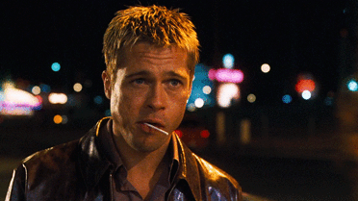
SCRUM MASTER
Es un facilitador.
Responsable de controlar el tiempo, las conversaciones y el proceso en general.
Ayuda a eliminar obstáculos.
Actúa como protección entre el equipo y distracciones.
Comprueba que cada miembro del equipo utilice sus habilidades únicas para el éxito del equipo.
No es el jefe del equipo.
Introducción a metodologías ágiles y Scrum

Slide 17

EQUIPO TÉCNICO
100% dedicado a entregar el producto.
Horizontal.
Autoorganizado.
Multidisciplinario.
Trabajan codo a codo creando un ambiente colaborativo.
De 5 a 9 personas.
Introducción a metodologías ágiles y Scrum

Slide 18

STAKEHOLDERS
Los stakeholders son todas aquellas personas que utilizarán, o de alguna manera serán afectadas, por nuestro producto o servicio.
Introducción a metodologías ágiles y Scrum

Slide 19

Documentos
de Scrum
Introducción a metodologías ágiles y Scrum

Slide 20
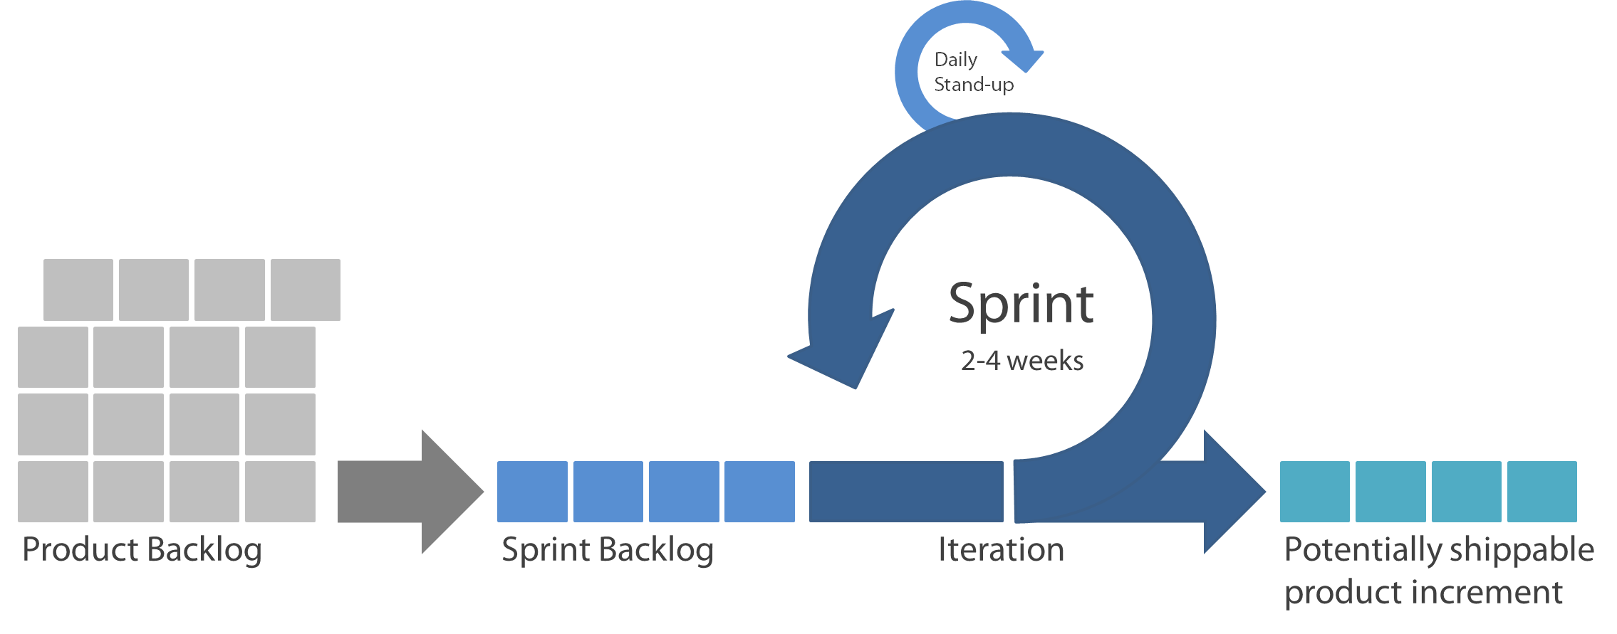
El backlog del producto
Es el conjunto de todos los requisitos del proyecto.
Contiene descripciones genéricas de funcionalidades deseables, priorizadas según su retorno de inversión (ROI).
Representa la totalidad de lo que va a ser construido.
Introducción a metodologías ágiles y Scrum

Slide 21
El backlog del sprint
Es el subconjunto de requisitos que serán desarrollados durante el sprint actual.
Introducción a metodologías ágiles y Scrum

Slide 22
El sprint
El Sprint es el período en el cual se lleva a cabo el trabajo en sí.
Su duración es constante y definida por el equipo.
Introducción a metodologías ágiles y Scrum

Slide 23
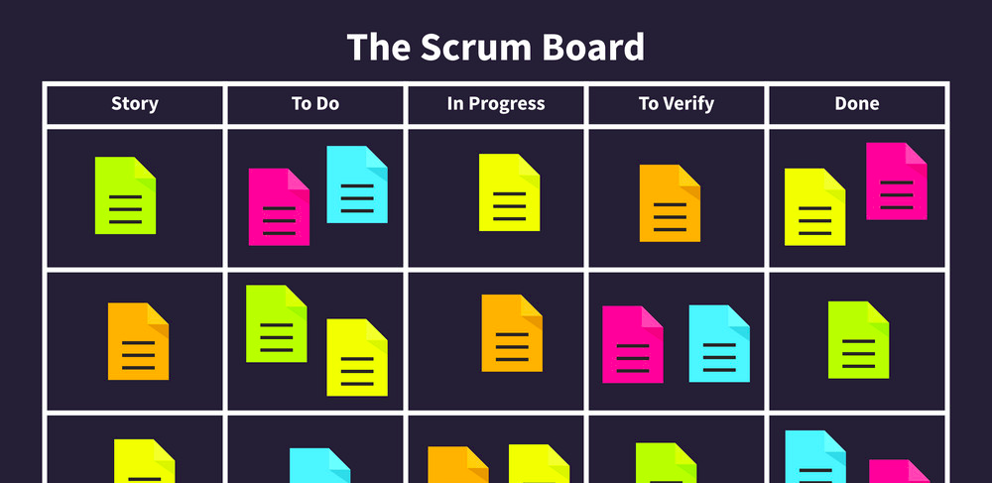
El tablero de tareas
Story: historias de usuario que originaron las tareas.
To Do: las tareas a realizar en el sprint.
En progreso: las tareas en curso en este sprint.
A verificar: tareas listas que requieren verificación.
Terminadas: tareas listas y verificadas (criterios de aceptación)
Introducción a metodologías ágiles y Scrum

Slide 24

Las historias de usuario (user story)
Se definen en base a la empatía.
Deben ser específicas de acuerdo a la prioridad.
Deben tener criterios de aceptación.
Introducción a metodologías ágiles y Scrum

Slide 25
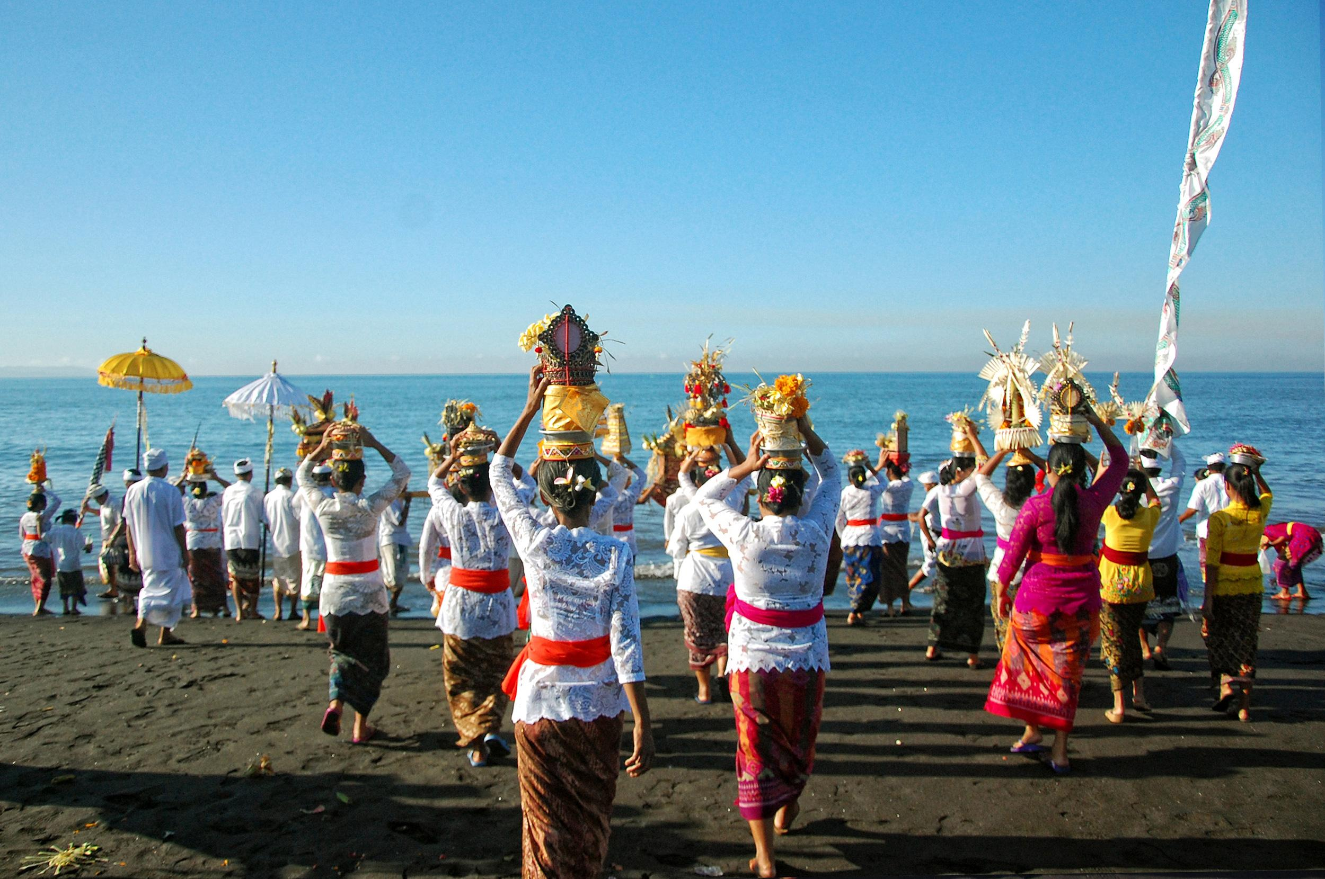
Ceremonias
de Scrum

Slide 26

Planificación
Se define el trabajo a realizarse durante el sprint.
Se realiza con el equipo completo.
Se identifica cuánto esfuerzo es probable que se tenga que invertir en cada tarea que se proponga.
Suele tener una duración máxima de 8 hrs para un sprint de 1 mes.
Introducción a metodologías ágiles y Scrum

Slide 27

Stand-up / Scrum Daily
Reunión diaria que se realiza con todos los participantes de pie.
Dura como máximo unos 15 minutos.
Cada integrante responde 3 preguntas claves:
¿Qué hice ayer?
¿Tuve impedimentos para lograr mis objetivos?
¿Qué voy a hacer hoy?
Introducción a metodologías ágiles y Scrum

Slide 28

Demo / Revisión
Se revisa el trabajo que fue completado y el que no.
Se presenta el trabajo completado a los stakeholders (cliente).
El trabajo incompleto no se puede mostrar.
Suele tener una duración máxima de 4 hrs para un sprint de 1 mes.
Introducción a metodologías ágiles y Scrum

Slide 29

Retrospectiva
El equipo deja sus impresiones respecto al sprint recién superado.
El propósito es realizar la mejora continua del proceso y del equipo.
La duración es de 4 horas fijas para un sprint de 1 mes.
Introducción a metodologías ágiles y Scrum

